Slide 1





Slide 2





















Slide 3







Slide 4











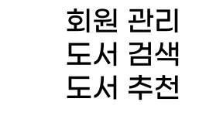




Slide 5






Slide 6






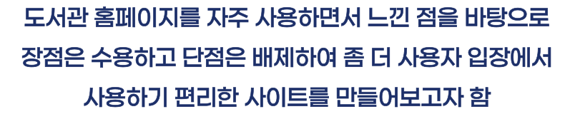


Slide 7






Slide 8




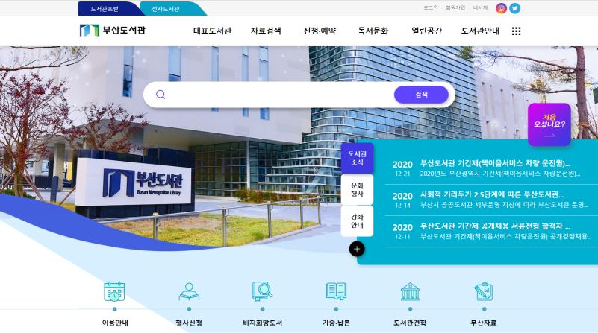
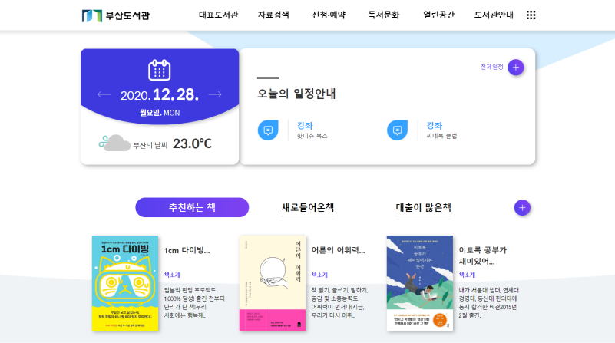


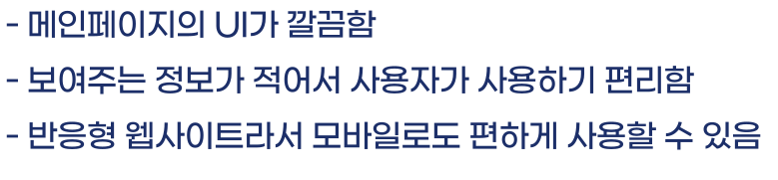
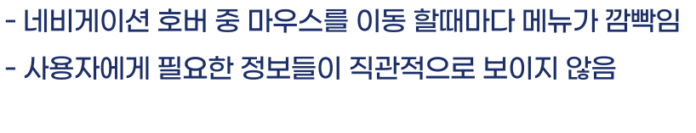

Slide 9

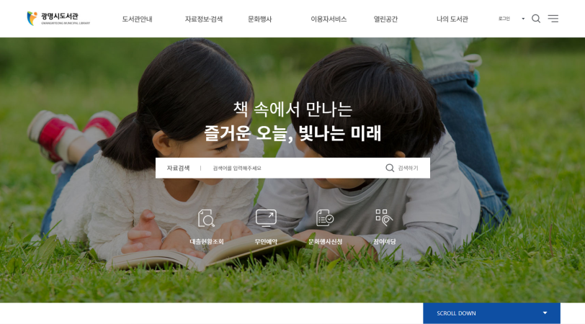
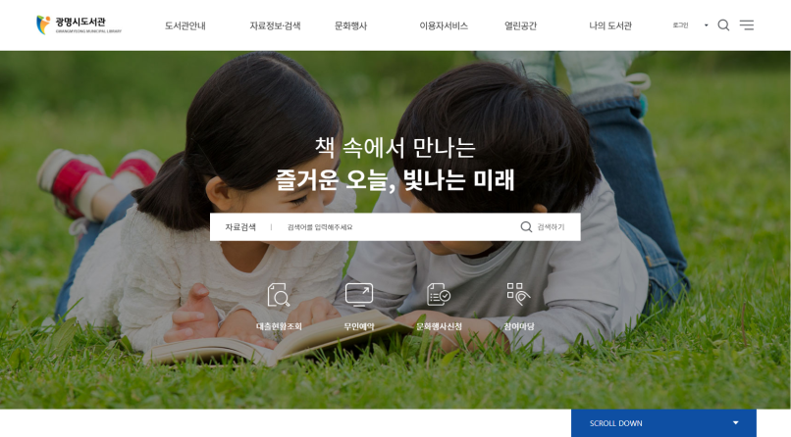
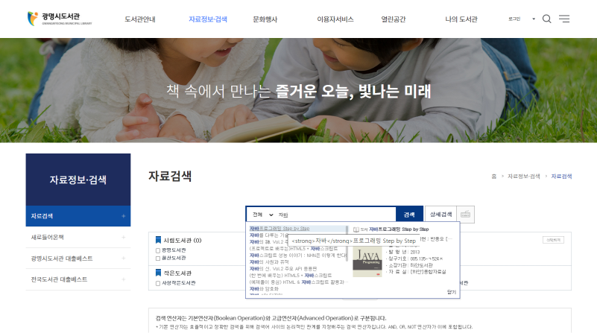
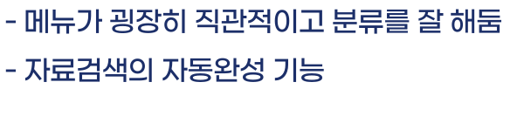
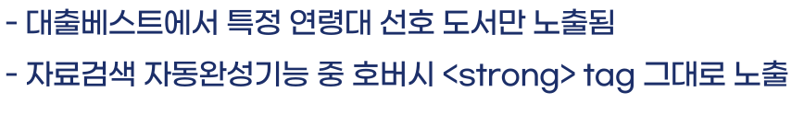

Slide 10

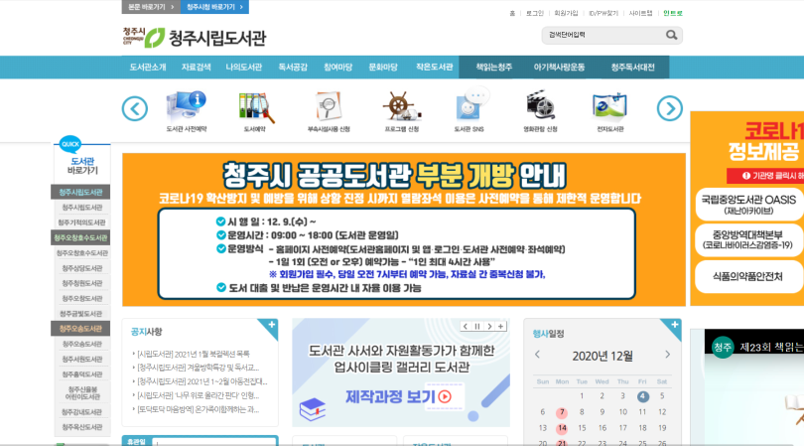
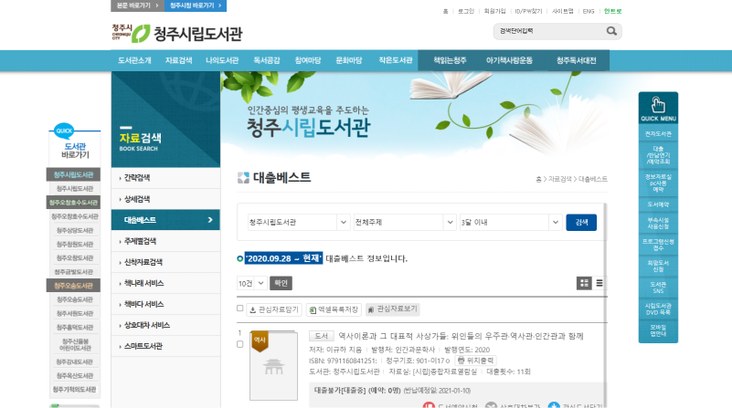
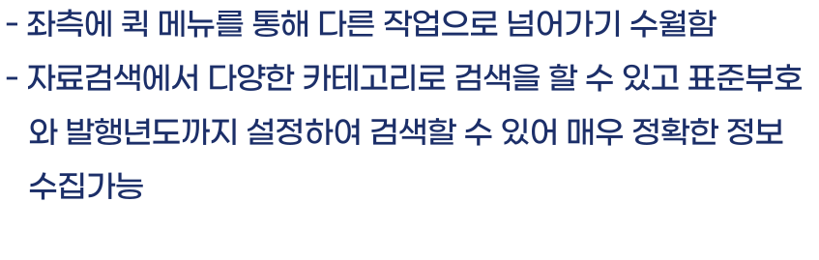
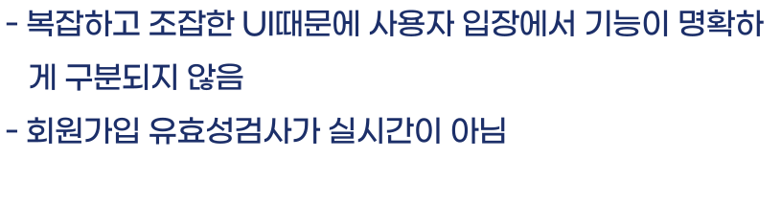

Slide 11






Slide 12







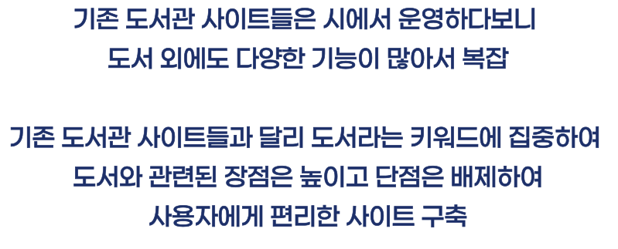



Slide 13






Slide 14





로그인 | 대출 연장
회원가입 | 반납
정보 수정 | 도서 검색
회원 탈퇴 | 도서 신청
상호 대차 | 관심 도서
대출 | 공지사항
회원 관리 | 공지사항 추가
도서 등록 | 공지사항 수정
도서 수정 | 공지사항 삭제
도서 삭제 | 일정 추가
도서 신청 승인 | 일정 수정
도서 신청 반려 | 일정 삭제

Slide 15






Slide 16













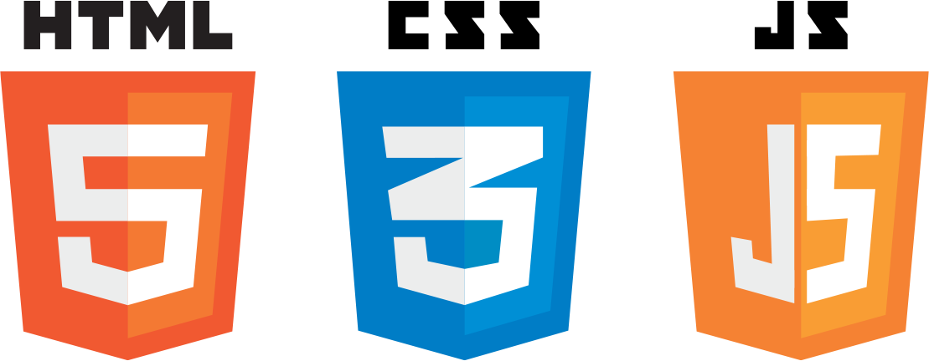

개발 환경
협업 도구
서버
Spring / Bracket
GitHub / Sourcetree / Trello
Apache Tomcat 8.5
Database
개발 언어
ORACLE / MyBatis / SQL Developer
Java / HTML5 / CSS3 / JavaScript / jQuery

Slide 17
CONTENTS |  | 1주차 | 2주차 | 3주차 | 4주차 |  | 5주차
기획보고서 작성
UI 설계 및 와이어프레임 제작
DB 설계
구현
버그 수정 및 테스트

Slide 18



